Slide 1
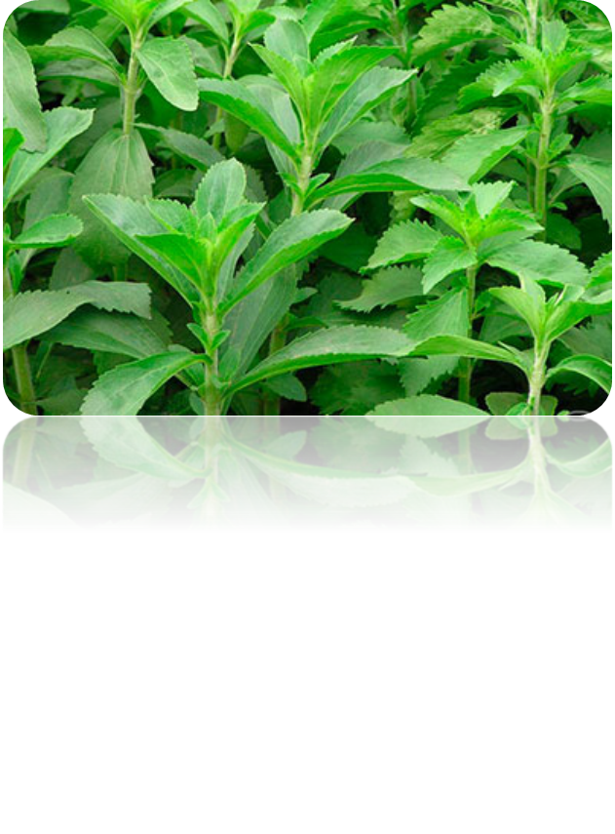
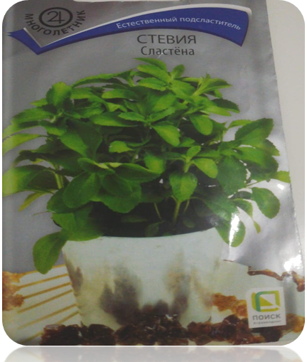
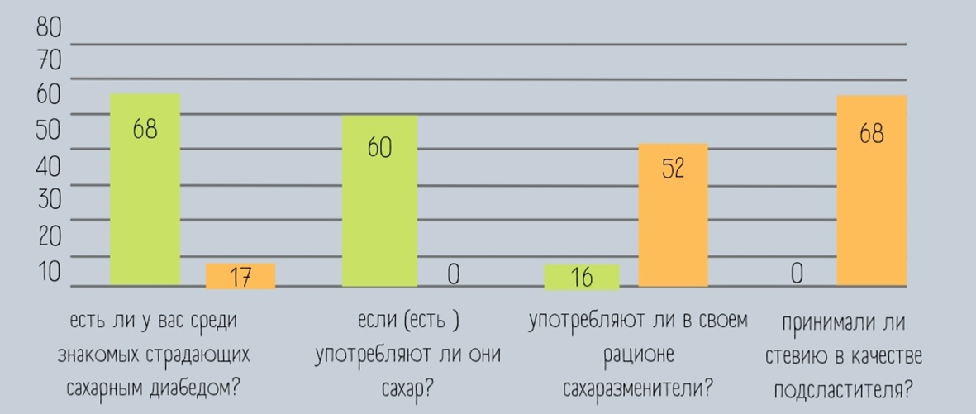
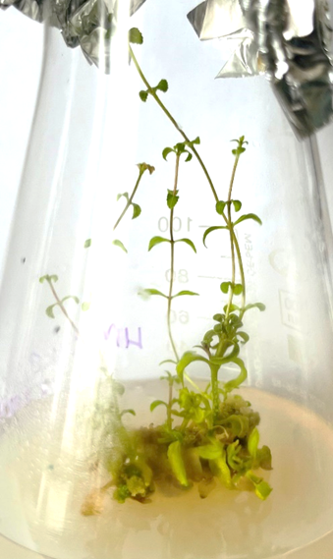
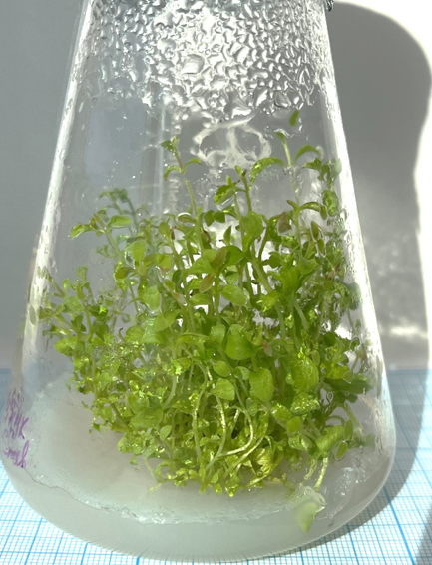
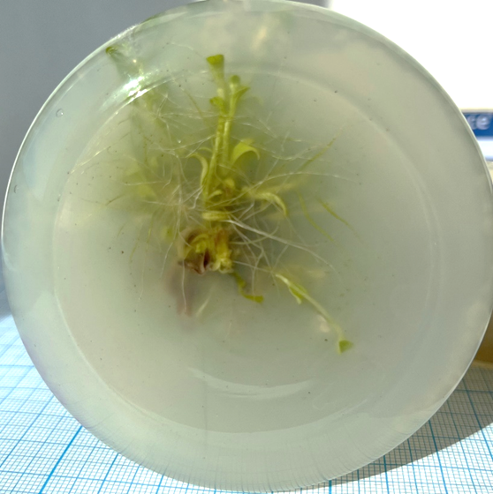
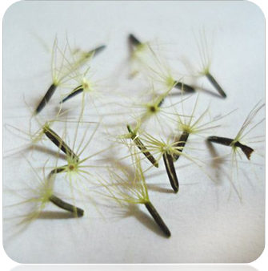
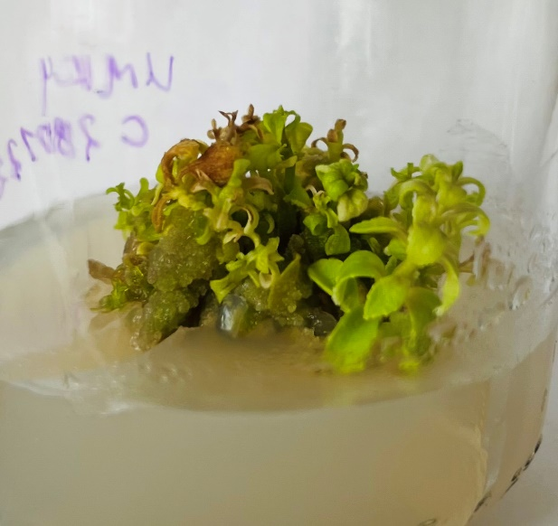
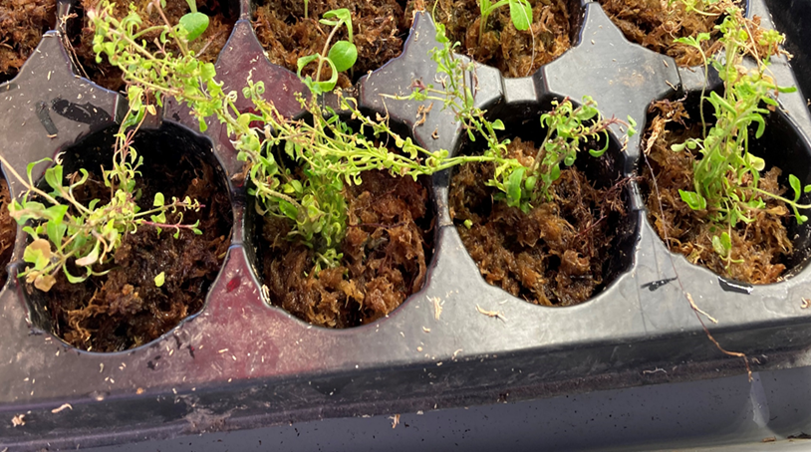
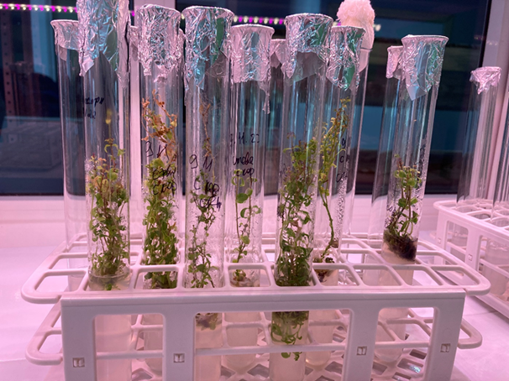
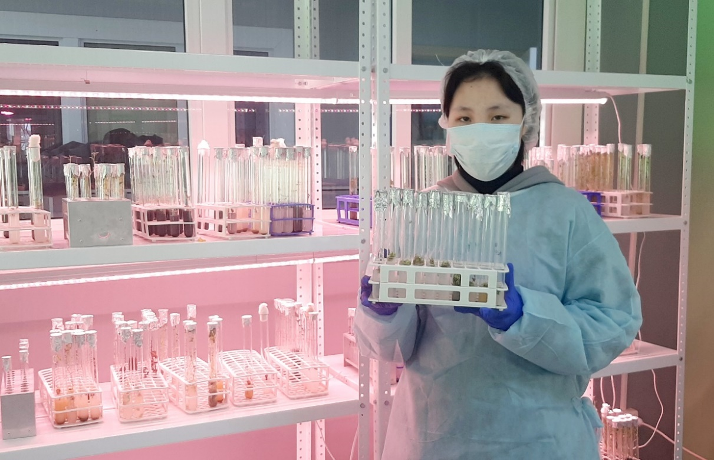
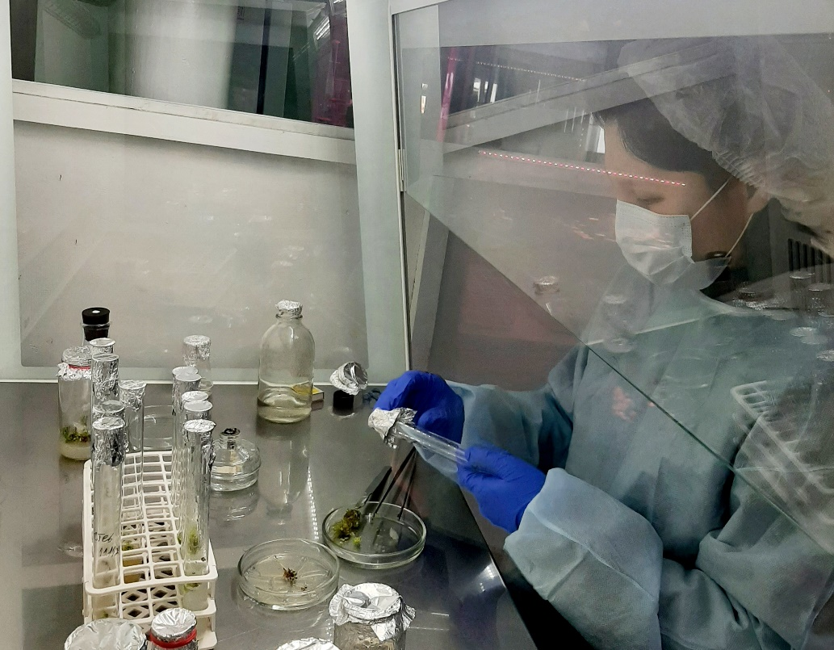
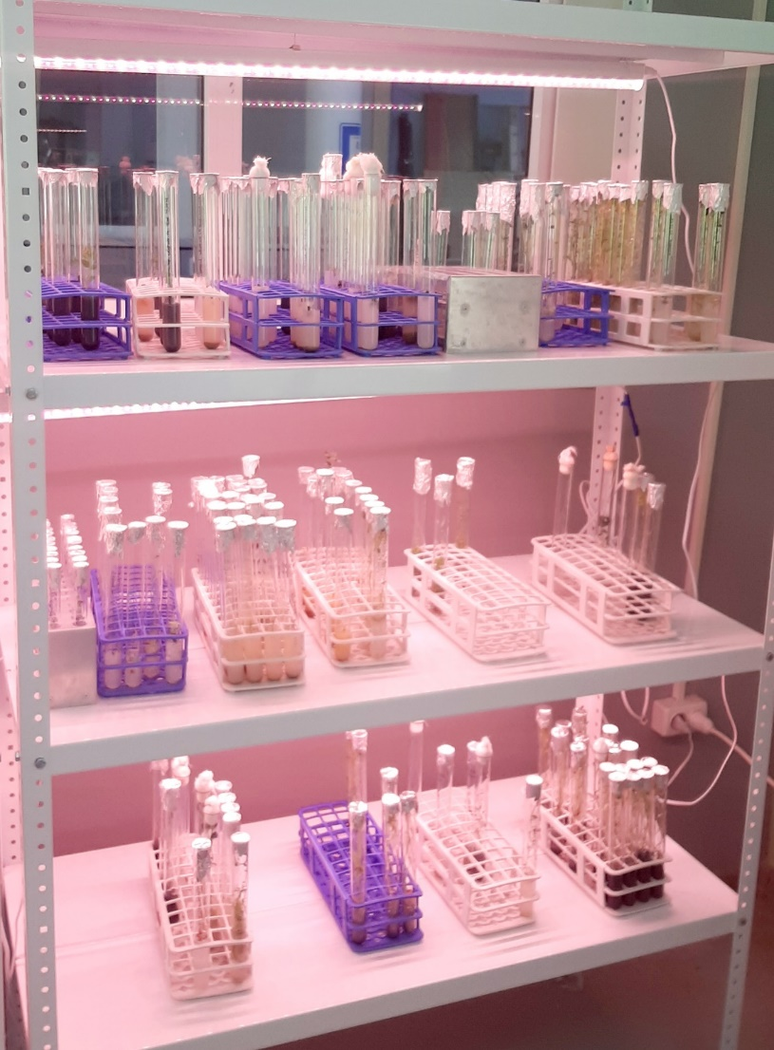
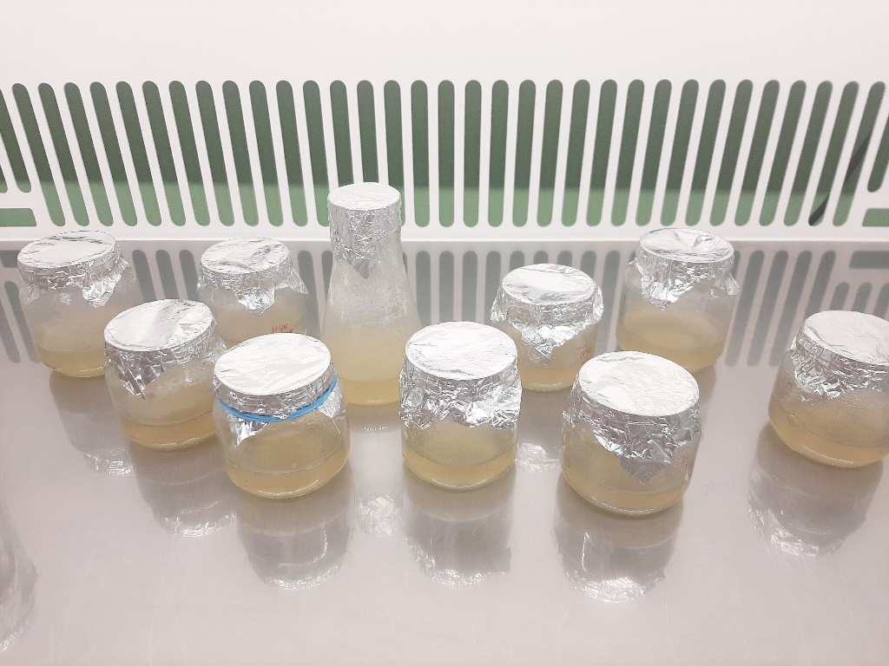
Микроклональное размножение стевии в культуре in vitro
Бурцева Алина, 11 класс, МОБУ «Хатасская СОШ имени П.Н. и Н.Е. Самсоновых» ГО город Якутск, РС(Я)
АКТУАЛЬНОСТЬ
ЦЕЛЬ И ЗАДАЧИ
Интродукция сахароносных культур с ценными пищевыми и лекарственными свойствами привлекает большое внимание в связи с ежегодным увеличением количества людей с проблемой сахарного диабета и ожирения;
Также стевия применяется в косметологической сфере как компонент из-за выраженного «консервирующего» эффекта. Ее применение для производства кремов и лосьонов позволяет уменьшить процент синтетических консервантов и сделать средства более натуральными и безопасными.
Использование микроклонального метода дает нам возможность получать растения в желаемом количестве не зависимо от времени года.
Цель: получение микроклонов стевии в in vitro для дальнейшего применения в качестве сахарозаменителя и использования мыловарения.
Задачи:
Изучить литературу по биохимическому потенциалу и получению микроклонов стевии в in vitro;
Получить проростки из семян в стерильных условиях;
Оптимизировать питательную среду с различными концентрациями фитогормонов (БАП, кинетин, ИУК) для получения микроклонов стевии.
Полученные микроклоны укоренить с применением фитогормона НУК;
Разработать методику для адаптации стерильных микроклонов в естественных условиях.
ОБЬЕКТ ИССЛЕДОВАНИЯ
РЕЗУЛЬТАТЫ АНКЕТИРОВАНИЯ
Данные химического анализа Прибор: Капель 105М №2129
Из диаграммы видно, что большинство людей страдают сахарным диабетом и употребляют в своем рационе сахар. Только 16 опрошенных в своем рационе используют сахарозаменители, а в качестве подсластителя Стевию никто не употребляет.
№ | Элемент | Содержание, мг/кг
1. | Калий | 5109,3
2. | Натрий | 127,7
3. | Литий | 28,3
4. | Магний | 1140
5. | Стронций | 54,2
6. | Кальций | 4875
2.1.РЕЗУЛЬТАТЫ
В данном этапе нами оптимизирована питательная среда для получения микроклонов.
Получены микроклоны стевии в стерильных условиях.
Произведено укоренение стерильных микроклонов.
Обрабатывается методика для адаптации в естественных условиях.
Анализ на содержание химических элементов показывает, что в листьях происходит наибольшее накопление веществ как калий и кальций. Также достаточно большое содержание магния, натрия и лития. Из микроэлементов наибольшее содержание в виде стронция.
1.МЕТОДЫ
Нами использованы методы микроклонального размножения высших растений.
В качестве питательной среды выбрали стандартную среду Мурасиге Скуга с различными соотношениями фитогормонов 6-бензиламинопурин (БАП), кинетин, индол-уксусная кислота (ИУК).
Далее полученные микроклоны для адаптации на естественной среде пересажены на мох в гидропонной.
Микроклоны адаптированные будут пересажены на почву для использования разработки сахарозаменителя и изготовления мыльной продукции.
2.ПРАКТИЧЕСКАЯ ЧАСТЬ
Экспериментальные работы проводились в условиях «Агрокуба» Хатасской агрошколы.
Сначала нами посажены семена (10 шт.) на безгормональной среде Мурасиге Скуга.
Через месяц появились проростки. Полученные проростки пересадили на питательную среду МС с фитогормонами БАП 0,5 мл/л, кинетин 0,25 мл/л для активации побегообразования.
Через 20 дней нами получены микроклоны и пересажены в питательную среду МС с добавлением НУК 1 мл/л для укоренения полученных микроклонов.
ЗАКЛЮЧЕНИЕ
Нами рассмотрены статьи по биотехнологии стевии отечественных и зарубежных ученых;
Получены проростки из семян стевии в стерильных условиях;
Методом микроклонального размножения получены микроклоны растения;
Укорененные микроклоны пересажены для дальнейшей адаптации в ествественных условиях.
Работа в условиях АГРОКУБА:
;

